Slide 1
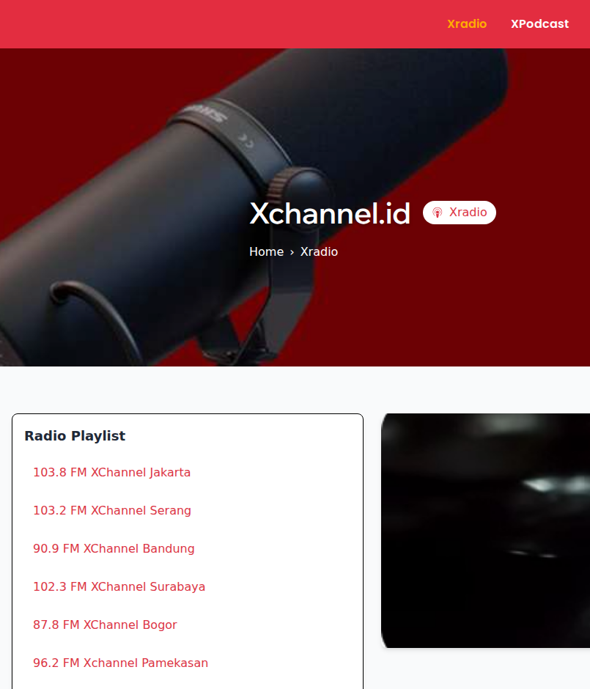
XChannel
XRADIO · DASHBOARD
Jadwal siaran untuk radio lokal di beberapa kota, dan desain sistem di baliknya
Enrico Saputra · Backend developer, dashboard Laravel
Kode dan data klien bersifat rahasia. Demo membangun ulang bagian radio dari dashboard di atas model data asli, dengan data karangan.
Notes:
Pembuka: XChannel adalah radio lokal di beberapa kota. Saya mengerjakan dashboard Laravel-nya. Kode asli di bawah NDA, jadi saya membangun ulang bagian radionya dengan data karangan.

Slide 2
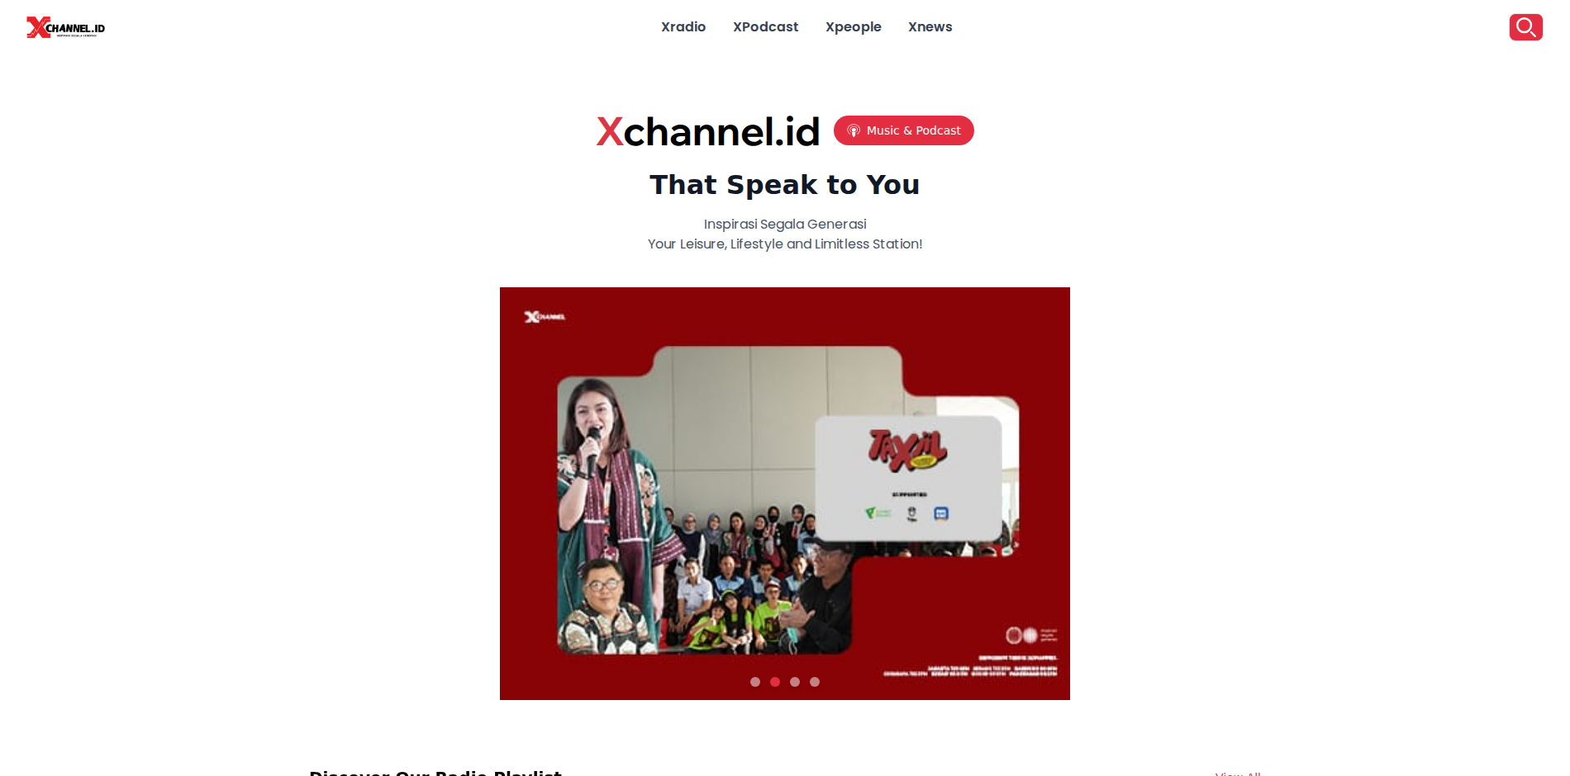
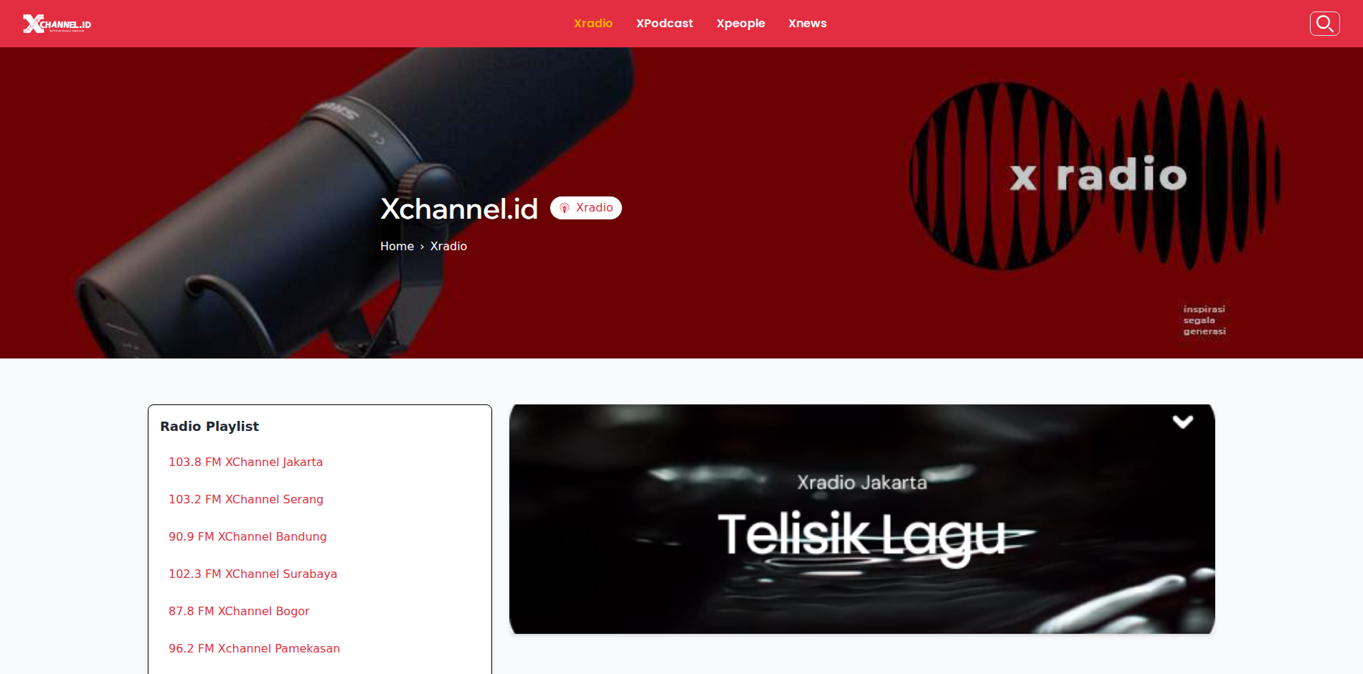
xchannel.id, sisi yang dilihat pendengar
PRODUK ASLI
Beranda: radio, podcast, people, dan berita
Xradio: stasiun per kota dan program yang sedang diputar
Stasiun, program, penyiar, dan jadwal di halaman Xradio diatur dari dashboard Laravel. Bagian itulah yang dibangun ulang di demo ini.
Tangkapan layar xchannel.id, Oktober 2026
Notes:
Tunjukkan halaman Xradio: daftar stasiun dan program yang sedang diputar. Semua itu datang dari data yang diatur di dashboard.

Slide 3
Satu dashboard, banyak stasiun
PERAN SAYA
Aplikasi XChannel memutar stream tiap stasiun dan menampilkan program yang sedang mengudara. Tim siaran mengatur semuanya dari dashboard.
8
stasiun di xchannel.id hari ini
Yang saya kerjakan
7 → 1
tabel jadwal per kota menjadi satu tabel
Stasiun: kota, frekuensi, URL dan status stream
Program dan penyiar
Jadwal mingguan per stasiun, yang dibaca aplikasi
Podcast, tangga lagu, video, berita: dashboard yang sama, di luar demo ini
24/7
jam kosong diisi musik otomatis
Notes:
Tekankan bahwa dashboard adalah alat kerja tim siaran, bukan aplikasi pendengar. Angka 7 ke 1 adalah inti cerita desainnya.

Slide 4
Satu database, dua pembaca
ARSITEKTUR
Aplikasi XChannel
API
BAGIAN SAYA
MySQL
Dashboard Laravel
Stream radio
Dashboard menulis
Aplikasi membaca
Aturan saat simpan
Stasiun, program, penyiar, dan jadwal.
"Apa yang mengudara sekarang?" lewat API.
Jadwal yang bentrok tidak pernah sampai ke pendengar.
Notes:
Dashboard menulis, aplikasi membaca lewat API. Karena itu aturan jadwal dijaga saat data disimpan, bukan saat dibaca.

Slide 5
Empat tabel dan satu pivot
MODEL DATA
stations
schedule_slots
shows
name, city
frequency
stream_url
stream_status
is_active
station_id → stations
show_id → shows
day_of_week 1..7
starts_at 0..1440
ends_at 0..1440
title
description
is_active
Program yang masih terjadwal tidak bisa dihapus, hanya dinonaktifkan (restrict on delete).
hosts
host_show
name, bio
is_active
show_id → shows
host_id → hosts
Notes:
schedule_slots adalah pusatnya. Indeks (station_id, day_of_week, starts_at) melayani cek bentrok dan query mengudara.

Slide 6
Dari tabel per kota ke satu tabel
PRODUKSI VS DEMO
Produksi
7 TABEL
Demo
1 TABEL
radio.api_jadwal = 'jadwal_radio_woman'
jdwl_radio_bandung
jdwl_radio_surabaya
jdwl_radio_suramadu ...
judul_siaran, hari_siaran,
waktu_siaran, penyiar (text)
schedule_slots
station_id -> stations
show_id -> shows
day_of_week, starts_at, ends_at
host_show (show_id, host_id)
Stasiun baru berarti tabel baru. Satu nama tabel di api_jadwal tidak cocok dengan tabel aslinya.
Stasiun baru cukup satu baris. Foreign key menjaga relasi.
Migrasi tanpa downtime: isi tabel baru dari tabel lama, view per kota untuk API lama, pindahkan pembaca satu per satu.
Notes:
Ini poin desain paling kuat. Struktur kolomnya sama persis; yang berbeda hanya stasiunnya. Itu data, bukan skema.

Slide 7
Waktu sebagai angka, bukan teks
WAKTU
Di produksi
Di demo
senin-jumat
Senin- Jumat
450
1440
Monday-Friday
6:00 AM - 10:00 AM
menit = 07:30
menit = 24:00
08.00-09.00
20:00-24:00
day_of_week 1-7 (ISO), satu baris per hari. Form hanya menerima HH:MM.
Bentrok jika masing-masing mulai sebelum yang lain selesai
starts_at < :end AND ends_at > :start
Bersentuhan (10:00 lalu 10:00) boleh.
Notes:
Semua contoh di kiri benar-benar ada di data produksi. Kolom TIME tidak dipakai karena 24:00 tidak valid di sana.

Slide 8



Aturan bentrok saat menyimpan
BENTROK
00:00
06:00
12:00
18:00
24:00
Senin, Jakarta
Pagi Jakarta
Jam Makan Siang
Baru 09:00-11:00
Ngobrol
Ditolak: bentrok dengan "Pagi Jakarta" (06:00 - 10:00)
Baru 13:00-14:00
OK
Boleh: mulai tepat saat program sebelumnya selesai
Pesan yang jelas
Semua hari atau tidak
Lewat tengah malam
Hari, jam, dan program yang menghalangi.
Senin-Jumat dalam satu transaksi.
Dua slot: sampai 24:00, lalu dari 00:00.
Notes:
Demokan langsung: Jakarta, Senin sampai Rabu 09:00-11:00. Ditolak dengan nama program yang menghalangi, dan tidak ada hari yang tersimpan.

Slide 9



Mengudara, berikutnya, dan jam kosong
SEKARANG
00:00
06:00
12:00
18:00
24:00
Pagi Banten
Jalan Pulang
XChannel Banten, Senin 08:30. Garis merah = sekarang; abu-abu = musik otomatis.
Mengudara
Berikutnya
Jam kosong
Slot hari ini dengan mulai <= sekarang < selesai. Satu query ber-index.
Slot pertama setelah sekarang, lanjut ke hari berikutnya sampai seminggu.
Dihitung dari jadwal, tidak disimpan. Jam siaran per stasiun dari 168 jam.
Notes:
Dashboard punya pemilih hari dan jam. Pilih Jumat 21:00: Banten sedang memutar musik otomatis.

Slide 10

Keputusan yang layak dibahas
KEPUTUSAN
Menit, bukan TIME
Pisah di tengah malam
24:00 tidak valid di kolom TIME. Integer sama di MySQL, PostgreSQL, SQLite.
Satu slot satu hari, jadi semua query tetap sederhana.
Jam siaran co-host
Nonaktifkan, bukan hapus
Setiap penyiar dihitung satu slot penuh: keduanya bekerja.
Yang masih dipakai hanya bisa dinonaktifkan.
Notes:
Siapkan alasan dan harga dari setiap keputusan. Contoh: pisah di tengah malam berarti dua baris untuk program larut malam.

Slide 11




Tech stack dan alasannya
TECH STACK
Laravel 10
Seperti produksi. Form, validasi, dan CRUD cepat; aturan tetap di satu service.
MySQL
Database produksi. Tes di SQLite, demo online di PostgreSQL: kodenya tidak terikat satu database.
Blade + Tailwind
Timeline jadwal hanya HTML dan CSS, tanpa JavaScript.
PHPUnit
19 feature test untuk aturan jadwal, bahasa, dan reset demo.
Notes:
Sama dengan produksi: Laravel dan MySQL. Demo online memakai Neon PostgreSQL karena gratis tanpa kartu kredit.

Slide 12
Kode yang mudah dibaca
KODE
Aturan di satu service
public function clash(int $stationId, Day $day,
int $start, int $end, ?int $ignoreId = null)
{
// Two ranges overlap when each one starts
// before the other ends. Touching is fine.
return ScheduleSlot::with('show')
->where('station_id', $stationId)
->where('day_of_week', $day->value)
->where('starts_at', '<', $end)
->where('ends_at', '>', $start)
->when($ignoreId, fn ($q) =>
$q->whereKeyNot($ignoreId))
->first();
}
Bentrok, simpan, pindah, mengudara, berikutnya, jam kosong.
Enum, bukan angka
Day (ISO 1-7), StreamStatus.
Controller tipis
FormRequest untuk validasi, Clock untuk jam.
Notes:
Ini app/Services/ScheduleService.php di repo demo. Buka di layar kalau mereka ingin melihat.

Slide 13
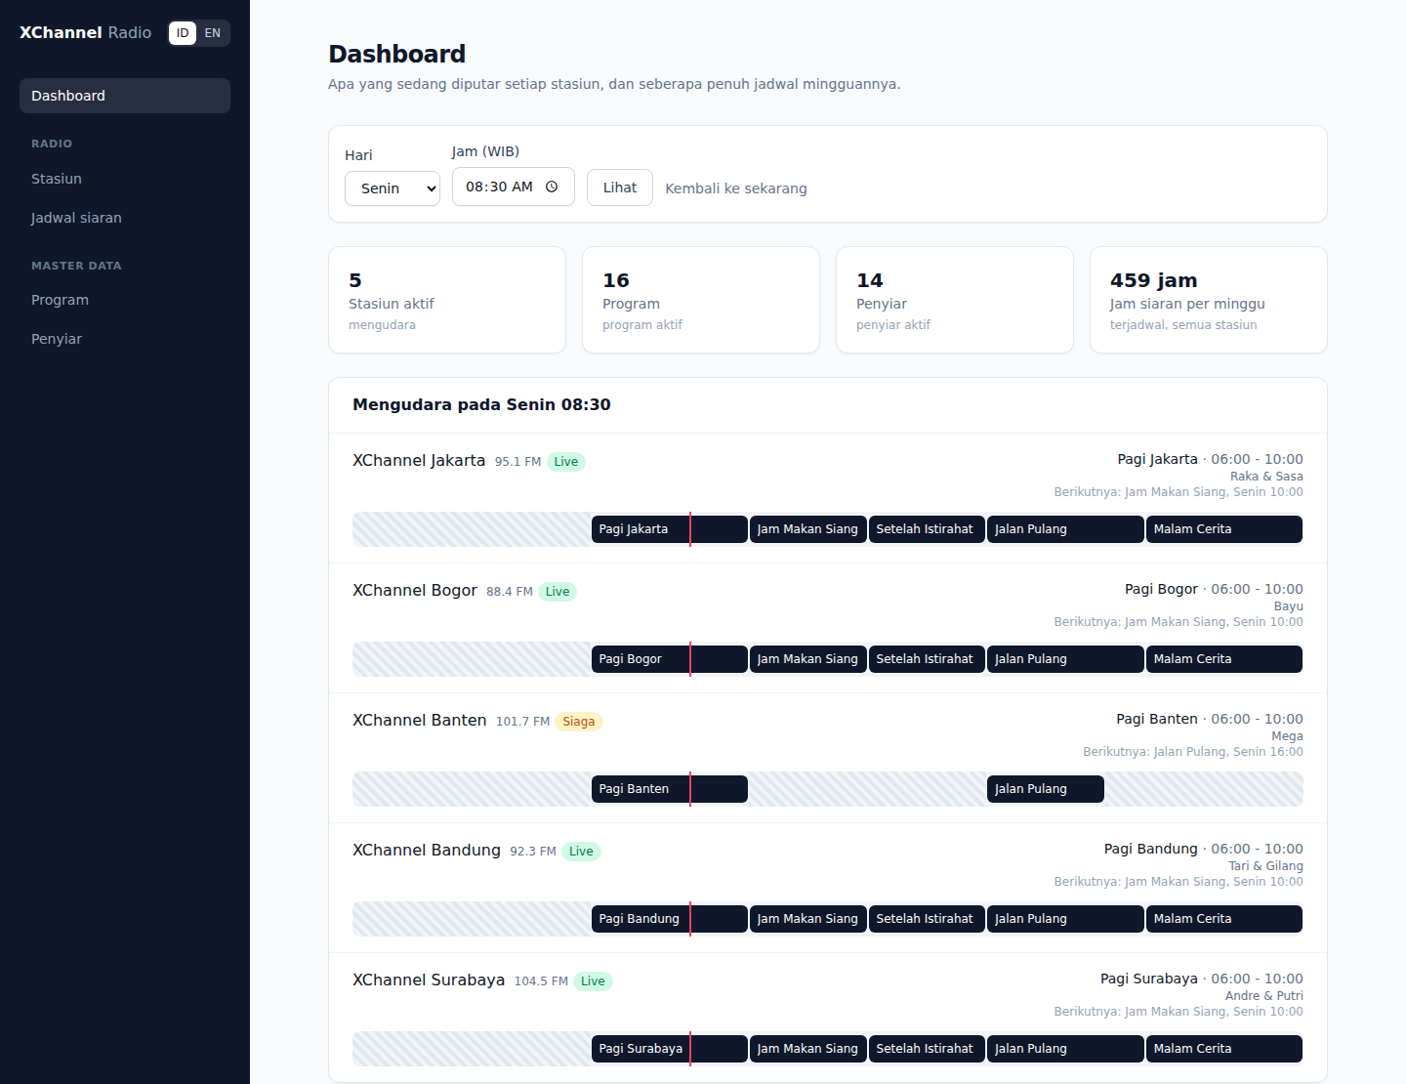
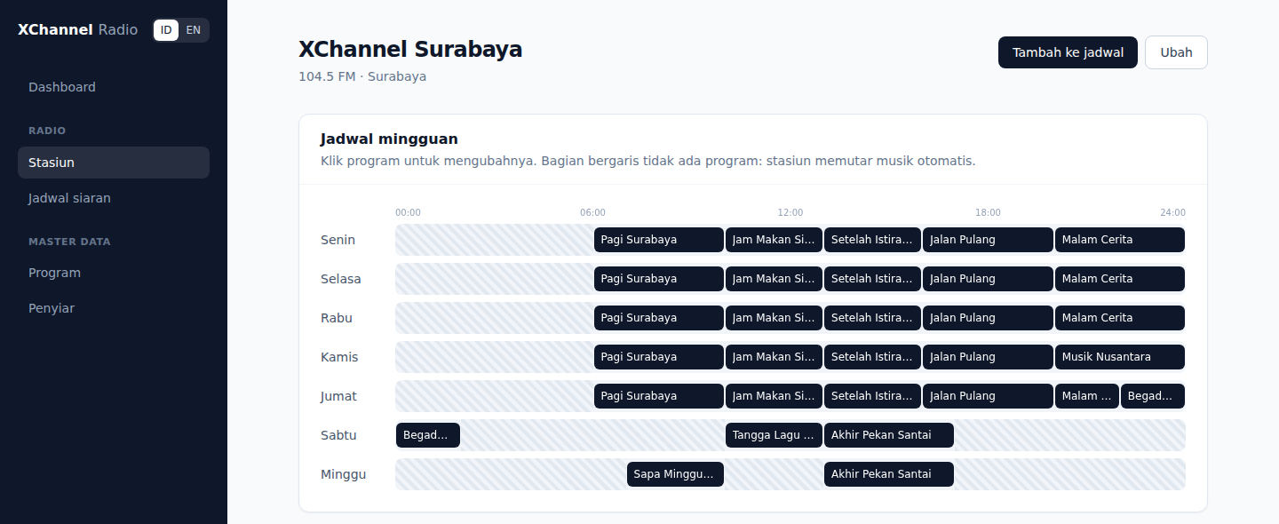
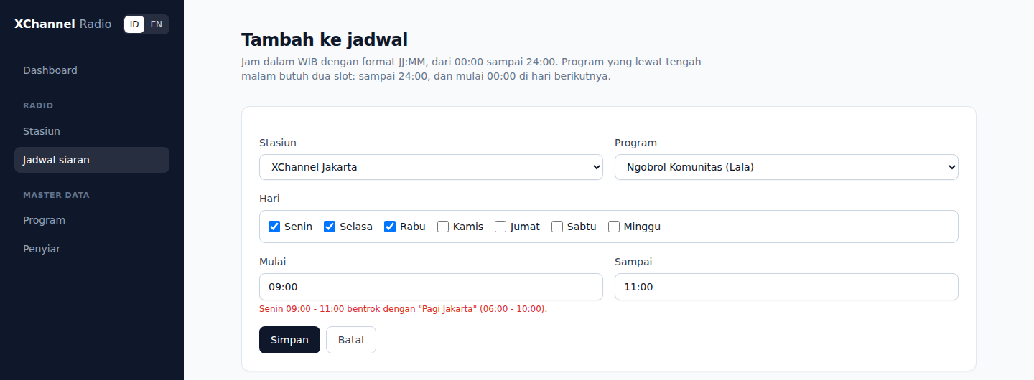
Aplikasi demo
DEMO
Dashboard: mengudara dan jam siaran
Notes:
Urutan demo: dashboard pada Jumat 21:00, lalu jadwal mingguan Surabaya, lalu coba tambah slot yang bentrok.

Slide 14
Yang akan saya tingkatkan
BERIKUTNYA
01
Migrasi ke satu tabel
View per kota untuk API lama, pembaca dipindah bertahap.
02
Zona waktu per stasiun
Untuk stasiun di WITA atau WIT.
03
Jadwal khusus
Libur dan siaran khusus tanpa mengubah pola mingguan.
04
Status stream otomatis
live / idle / offline dari health check.
Notes:
Pilih satu atau dua yang paling siap dibahas.

Slide 15
Coba sendiri
COBA
Demo online
https://xchannel-dashboard-demo.vercel.app
Slides (PDF)
https://xchannel-dashboard-demo.vercel.app/xchannel-presentasi.pdf
Slides (PPTX)
https://xchannel-dashboard-demo.vercel.app/xchannel-presentasi.pptx
Produk asli
https://xchannel.id/radio
Kode demo ada di repo GitHub privat; akses diberikan saat wawancara. Dashboard tersedia dalam Bahasa Indonesia dan English, dan datanya dipulihkan setiap 3 jam.
Notes:
Tutup dengan link. Tawarkan untuk membuka demo atau kode di layar.

